Slide 1
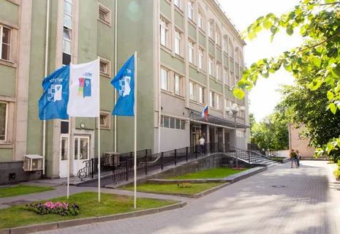
ФБГОУ ВО «Московский государственный психолого-педагогический университет»
УНИВЕРСИТЕТ ДЛЯ НЕРАВНОДУШНЫХ ЛЮДЕЙ
О возможностях использования специального оборудования центра коллективного пользования
РУМЦ МГППУ
Васина Людмила Григорьевна,
ведущий специалист РУМЦ МГППУ
2023 г.

Slide 2
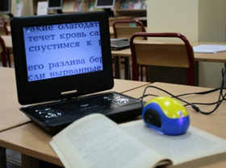
СПЕЦИАЛЬНЫЕ РАБОЧИЕ МЕСТА
Специальные рабочие места для трудоустройства инвалидов – рабочие места, требующие дополнительных мер по организации труда, включая:
адаптацию основного и вспомогательного оборудования,
техническое и организационное оснащение,
дополнительное оборудование и обеспечение техническими приспособлениями с учетом индивидуальных возможностей сотрудника.
Проектирование и оснащение специальных рабочих мест для инвалидов должны осуществляться с учетом:
профессии,
характера выполняемых работ,
степени инвалидности,
характера функциональных нарушений и ограничения способности к трудовой деятельности,
уровня специализации рабочего места,
безопасности и доступности.
2023 г.

Slide 3
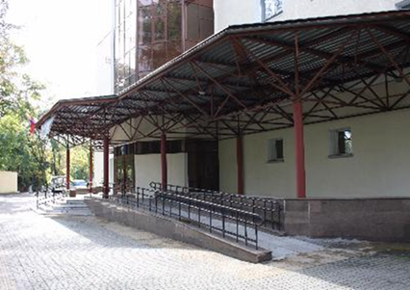
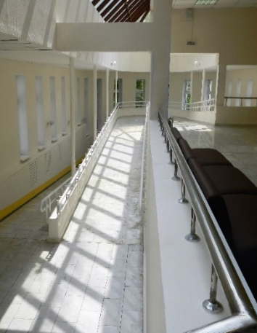
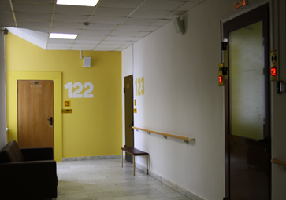
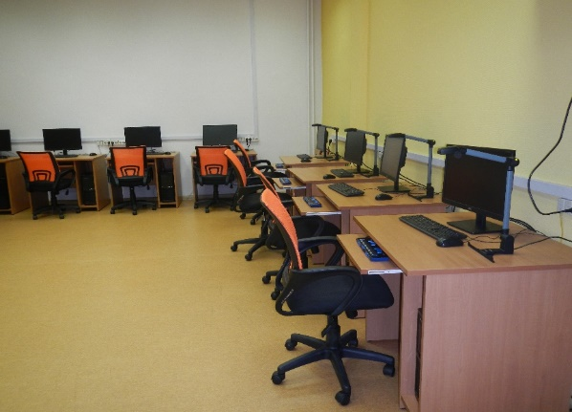
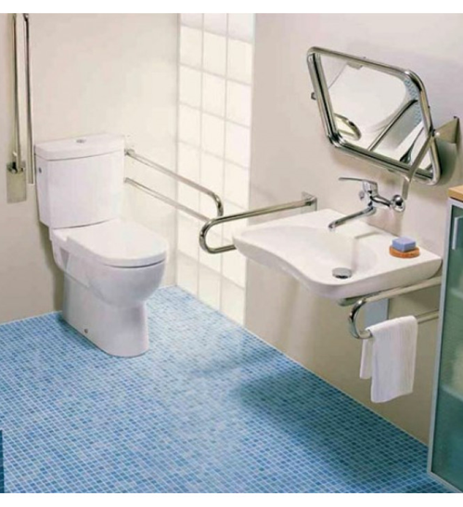
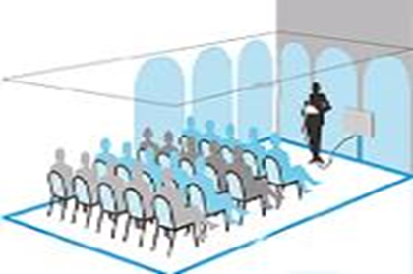
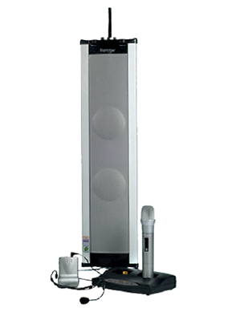
ЭЛЕМЕНТЫ ДОСТУПНОЙ СРЕДЫ
2023 г.

Slide 4
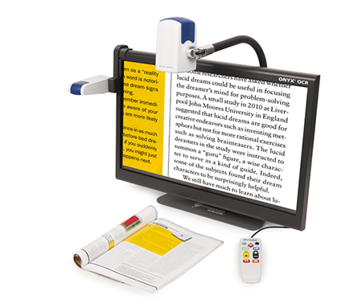
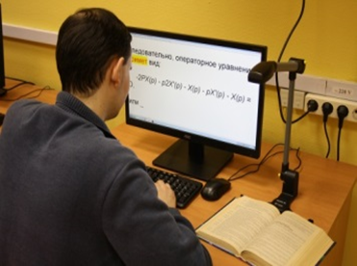
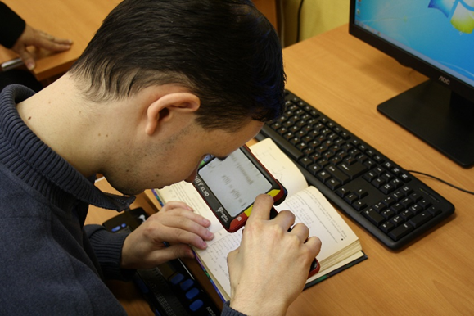
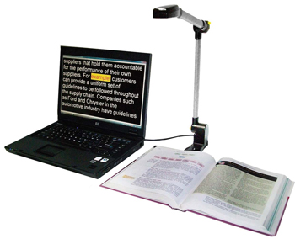
СПЕЦИАЛЬНЫЕ РАБОЧИЕ МЕСТА
Рабочие места для людей с нарушенной функцией зрения
Рабочее место для слабовидящего включает в себя оборудование, позволяющее улучшить зрительные возможности сотрудника:
стационарные и портативные видеоувеличители;
персональные компьютеры или ноутбуки с предустановленным программным обеспечением;
портативные устройства для сканирования и чтения;
принтеры с цветной печатью.
JAWS for Windows - самая популярная в мире программа экранного доступа, работающая на ПК в среде Windows. JAWS даёт возможность получить доступ к необходимому программному обеспечению и интернету. Благодаря речевому синтезатору, через аудио-карту компьютера, информация с экрана считывается вслух, обеспечивая возможность речевого доступа к самому разнообразному контенту.
ZoomText Magnifier - программа экранного увеличения, предназначенная для слабовидящих пользователей.
2023 г.

Slide 5
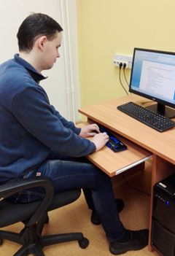
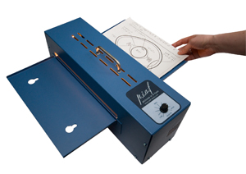
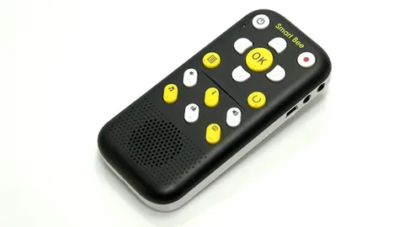
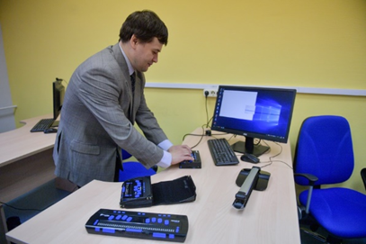
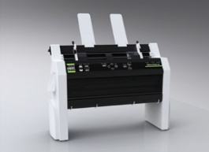
СПЕЦИАЛЬНЫЕ РАБОЧИЕ МЕСТА
Рабочие места для людей с нарушенной функцией зрения
Рабочее место для незрячего сотрудника включает в себя оборудование, позволяющее компенсировать его зрительные ограничения:
персональные компьютеры или ноутбуки с предустановленным программным обеспечением;
читающие устройства (тифлоплееры, читающие машины);
дисплеи и принтеры Брайля;
приборы для письма шрифтом Брайля.
JAWS for Windows - самая популярная в мире программа экранного доступа, работающая на ПК в среде Windows. JAWS даёт возможность получить доступ к необходимому программному обеспечению и интернету. Благодаря речевому синтезатору, через аудио-карту компьютера, информация с экрана считывается вслух, обеспечивая возможность речевого доступа к самому разнообразному контенту.
ElNotes - программа для создания, хранения и управления текстовыми и голосовыми заметками.
Fusion — универсальная программа экранного доступа.
2023 г.

Slide 6
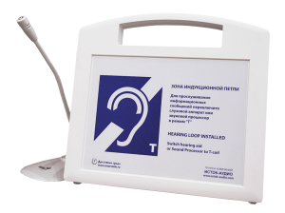
СПЕЦИАЛЬНЫЕ РАБОЧИЕ МЕСТА
Рабочие места для людей с нарушенным слухом
Самым главным и важным техническим средством реабилитации является слуховой аппарат:
современный - с набором функций и технологий обработки звука, соответствующих образу жизни;
совместимый с современными техническими устройствами;
профессионально подобранный;
настроенный в соответствии с потерей слуха и образом жизни (уровнем активности) пользователя.
Акустические, индукционные и FM-системы - основные элементы формирования доступной среды для людей с нарушенным слухом в таких ситуациях, как:
публичные выступления;
собрания, конференции;
семинары в актовых залах и аудиториях.
2023 г.

Slide 7
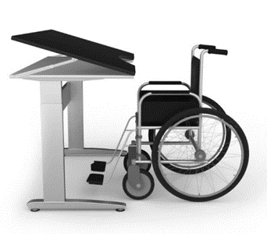
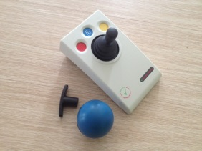
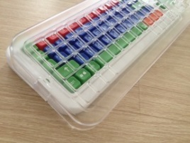
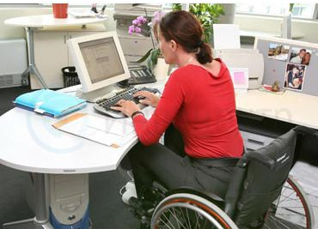
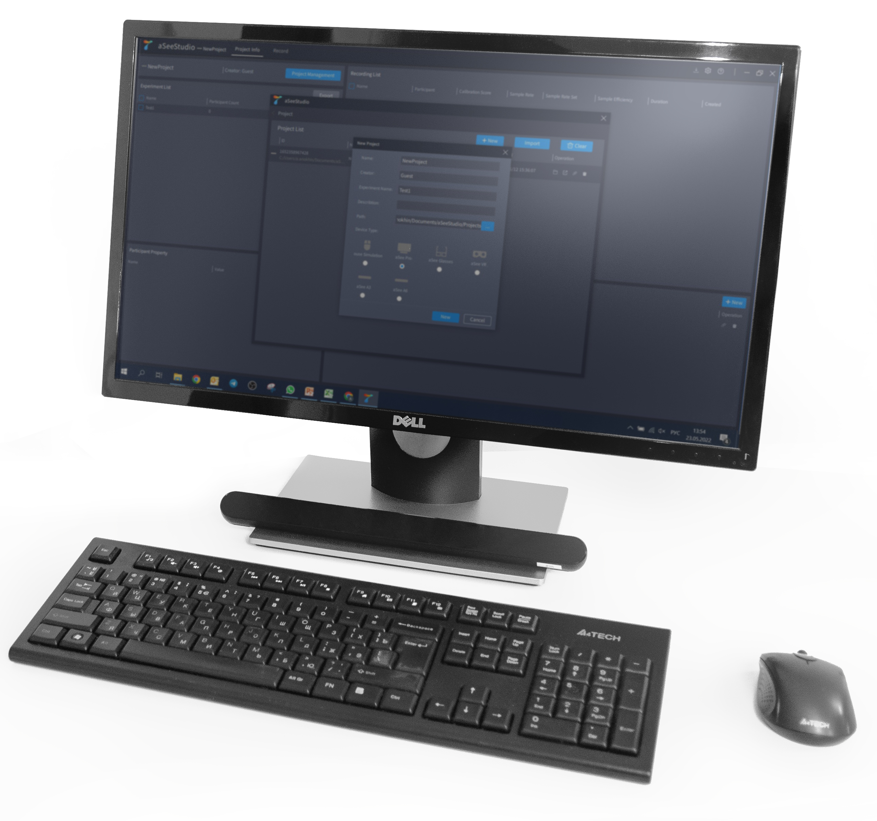
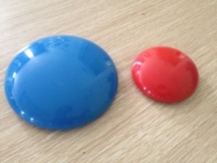
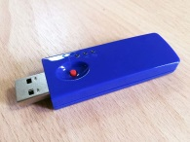
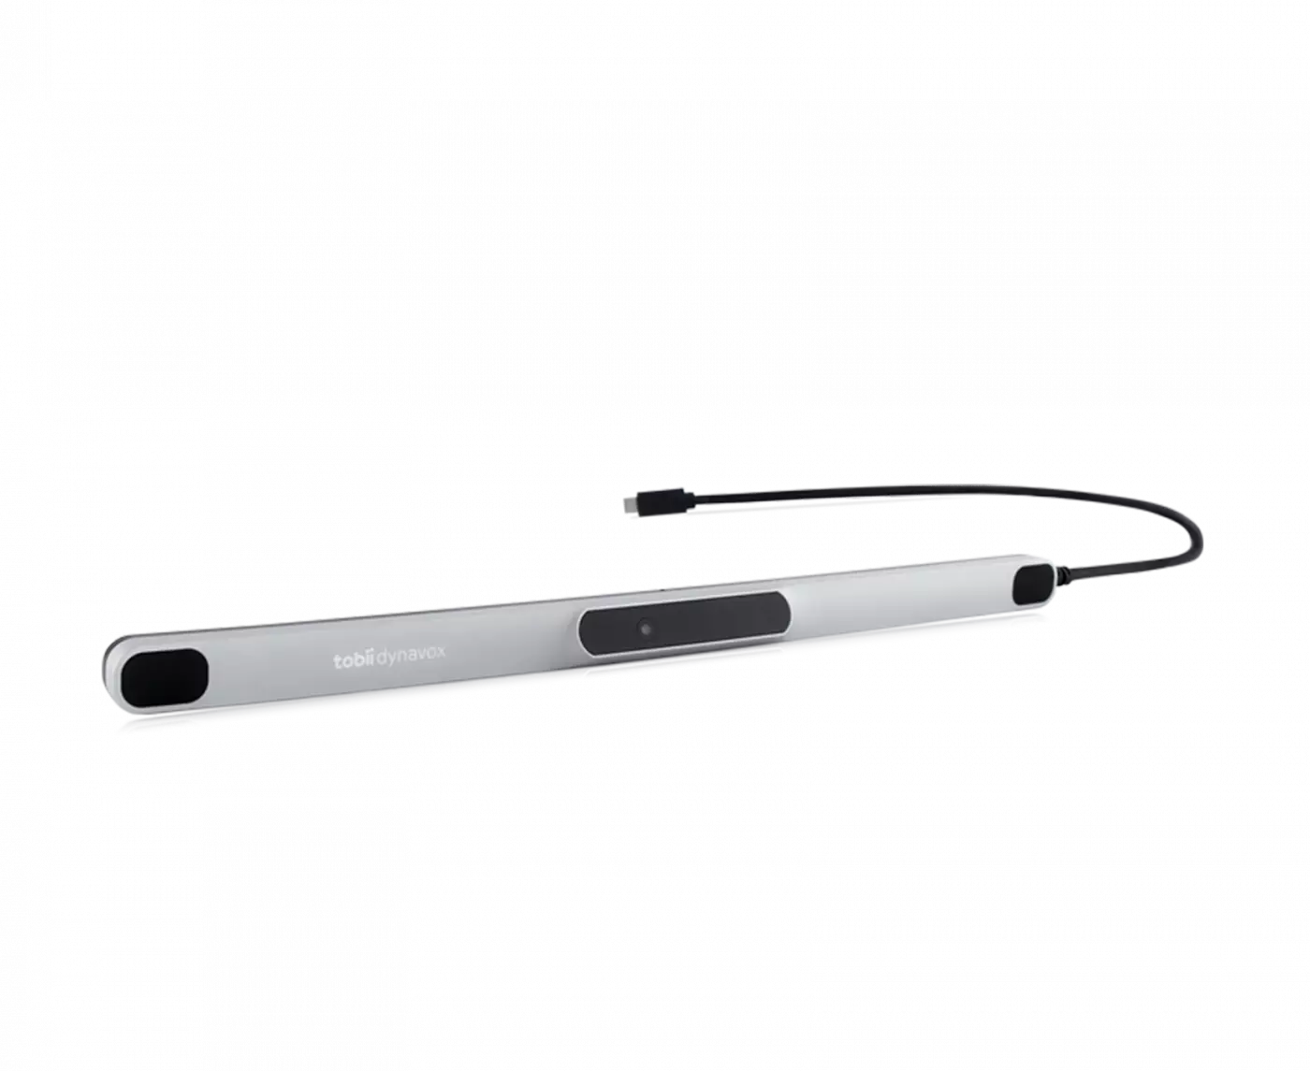
СПЕЦИАЛЬНЫЕ РАБОЧИЕ МЕСТА
Рабочие места для людей с нарушением функций опорно-двигательного аппарата
Мебель на рабочих местах инвалидов с нарушениями опорно-двигательного аппарата должна быть трансформируемой. Рабочий стол должен, как правило, иметь изменяемую высоту и наклон рабочей поверхности.
Адаптированные устройства для ПК:
клавиатура с клавишами увеличенного размера и изолированными в отдельную ячейку с помощью специальной накладки, что позволяет исключить возможность одновременного нажатия разных клавиш;
адаптированный джойстик со сменными насадками, необходимыми для выбора захвата устройства;
выносные кнопки увеличенного диаметра для выполнения функций кнопок компьютерной мышки;
айтрекеры - устройства (очки) для управления взглядом, которые можно подключить к ноутбуку или мобильному телефону.
2023 г.

Slide 8
УНИВЕРСИТЕТ ДЛЯ НЕРАВНОДУШНЫХ ЛЮДЕЙ
?
Вопросы?
?
?
Rumts.mgppu@gmail.com
Васина Людмила Григорьевна
2023 г.

